Slide 1



Slide 2


আজকের ক্লাসে সবাইকে
স্বাগতম

Slide 3
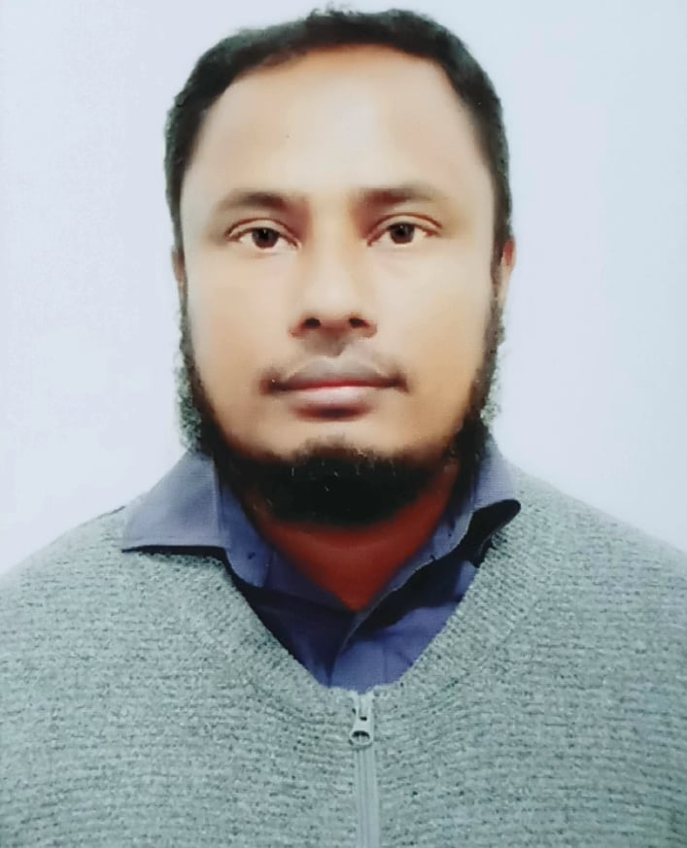


পাঠ উপস্থাপনায়
  শাহ আলম
  সহকারি শিক্ষক
  বাউরভাগ রমিজ উদ্দিন উচ্চ বিদ্যালয়
  মৌলভীবাজার সদর।
মোবাইল নং – ০১৭১২০৫৯৯৬০
Email: shahalammb@hotmail.com

Slide 4

বিষয়ঃ গণিত
শ্রেণীঃ সপ্তম
অধ্যায়ঃ প্রথম

Slide 5
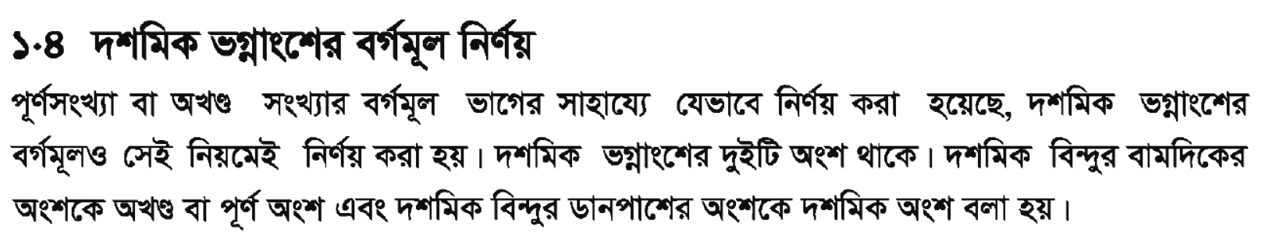

Slide 6
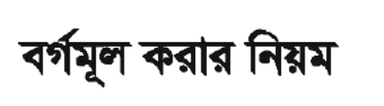


Slide 7
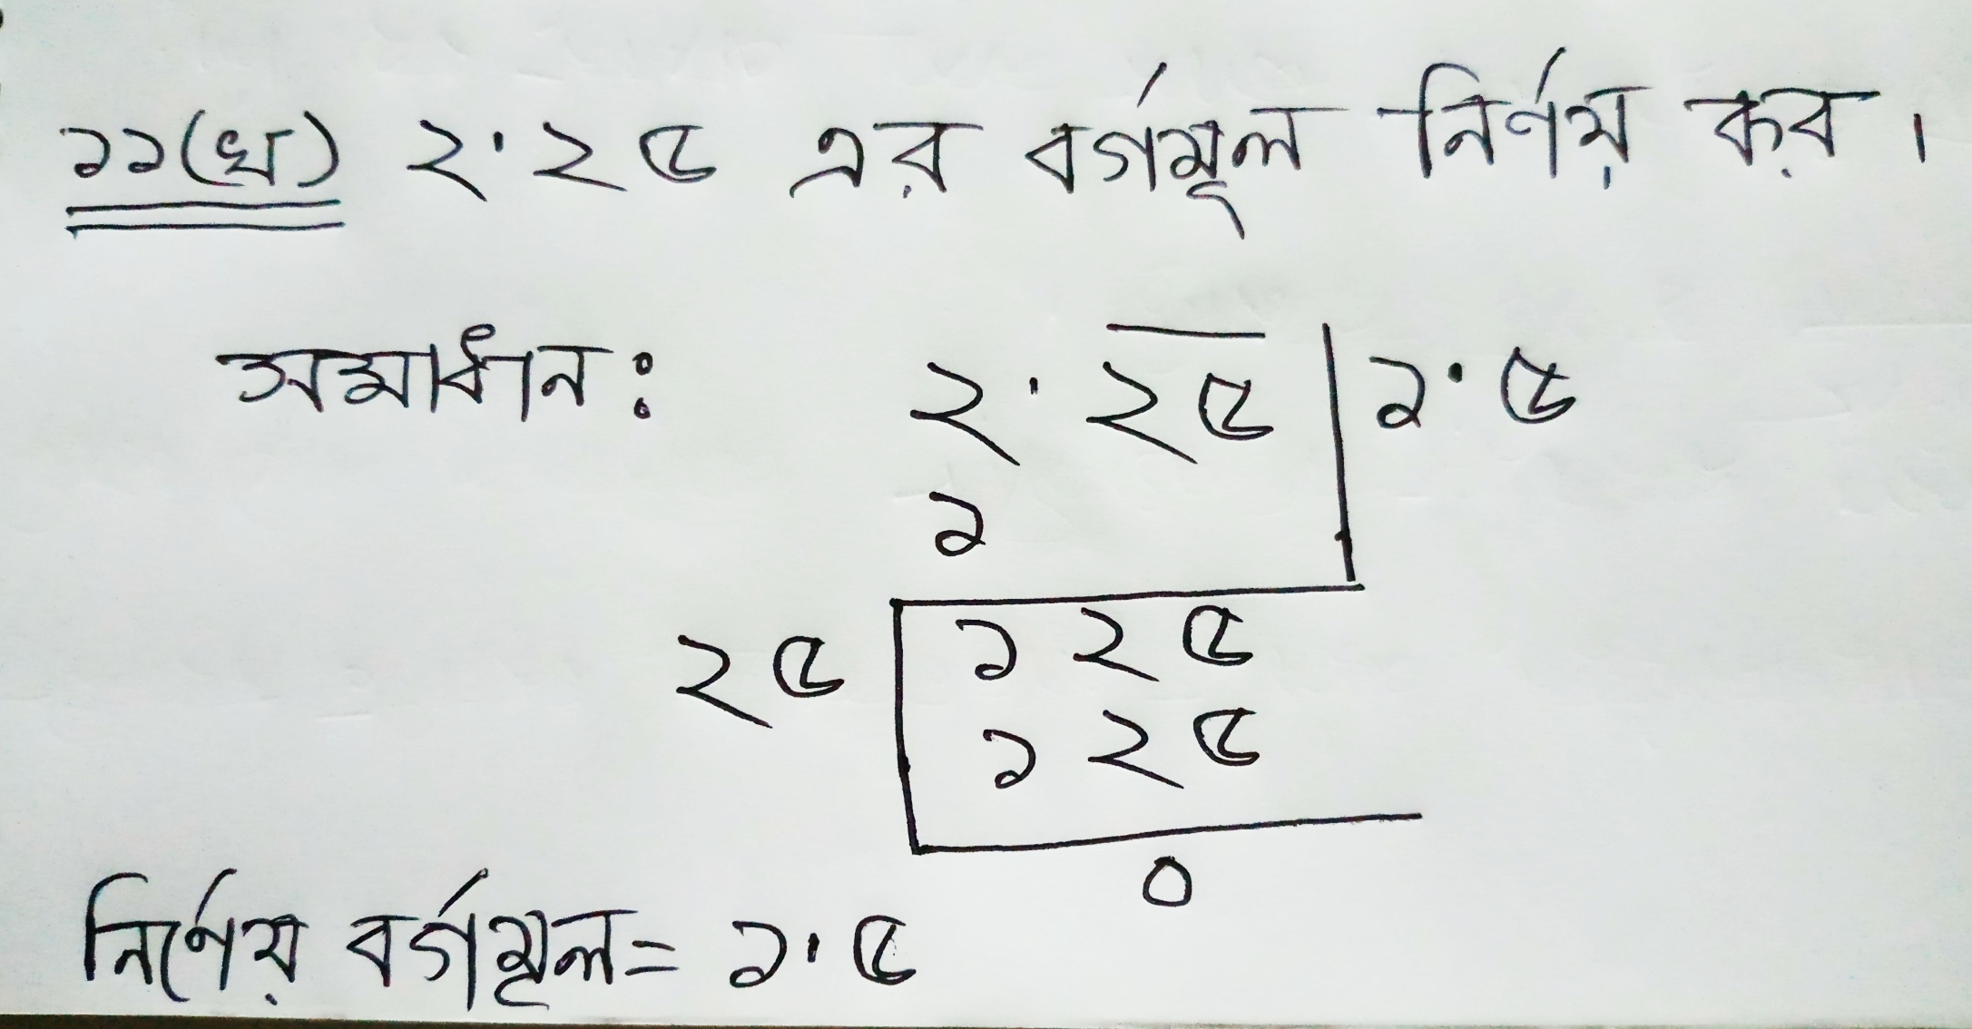

Slide 8
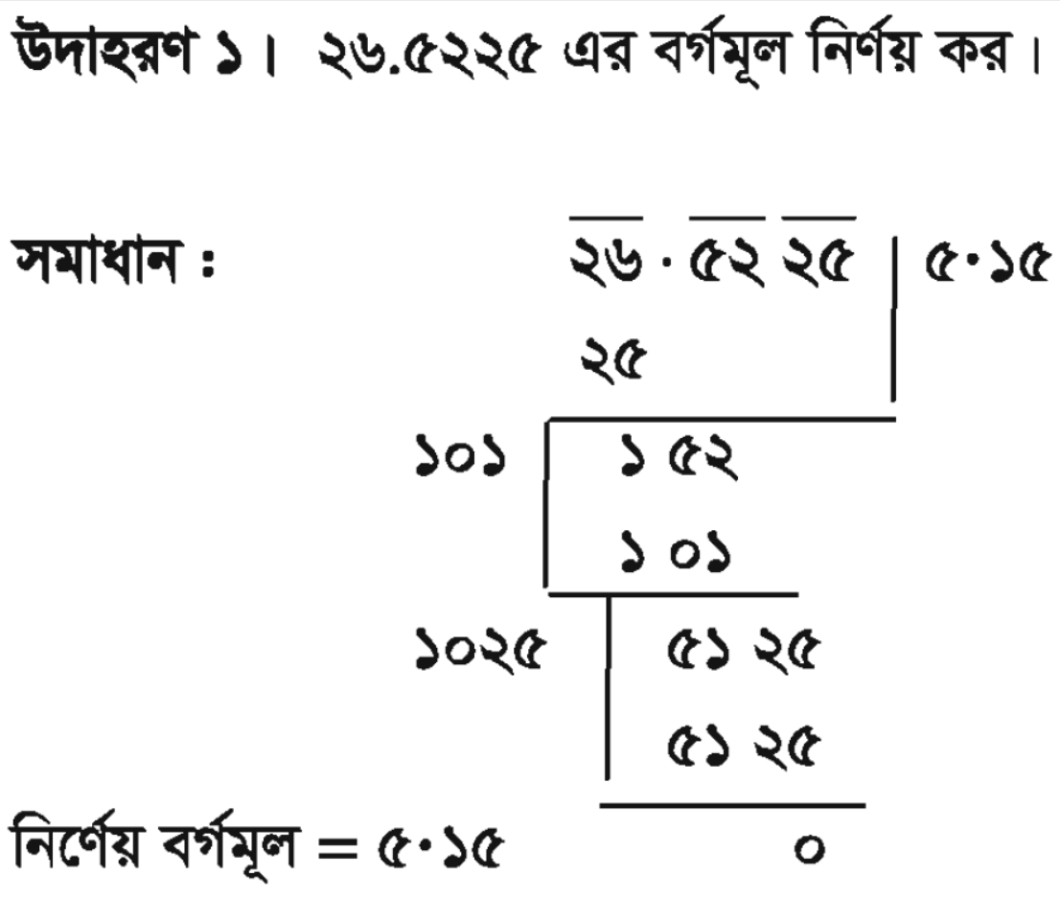

Slide 9
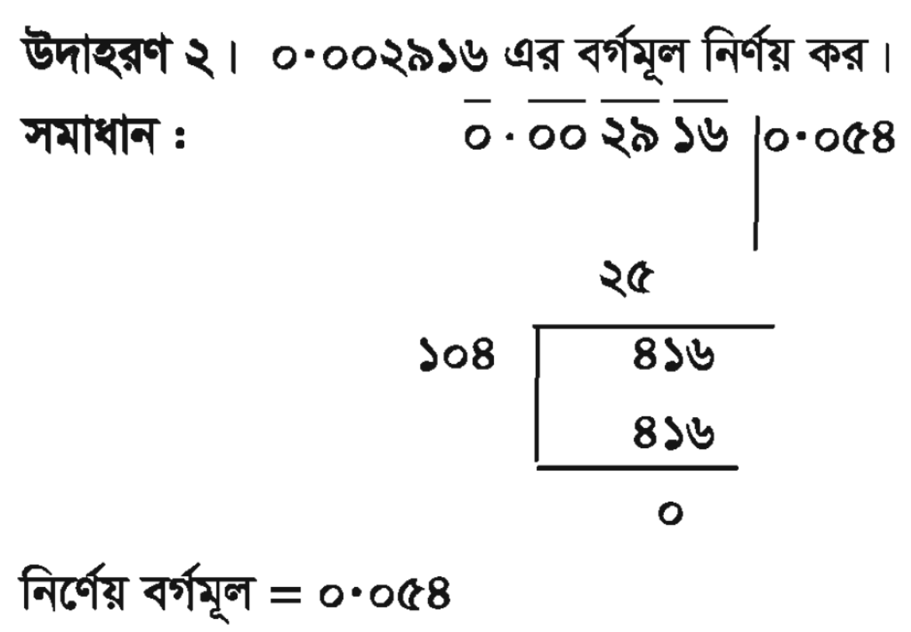

Slide 10
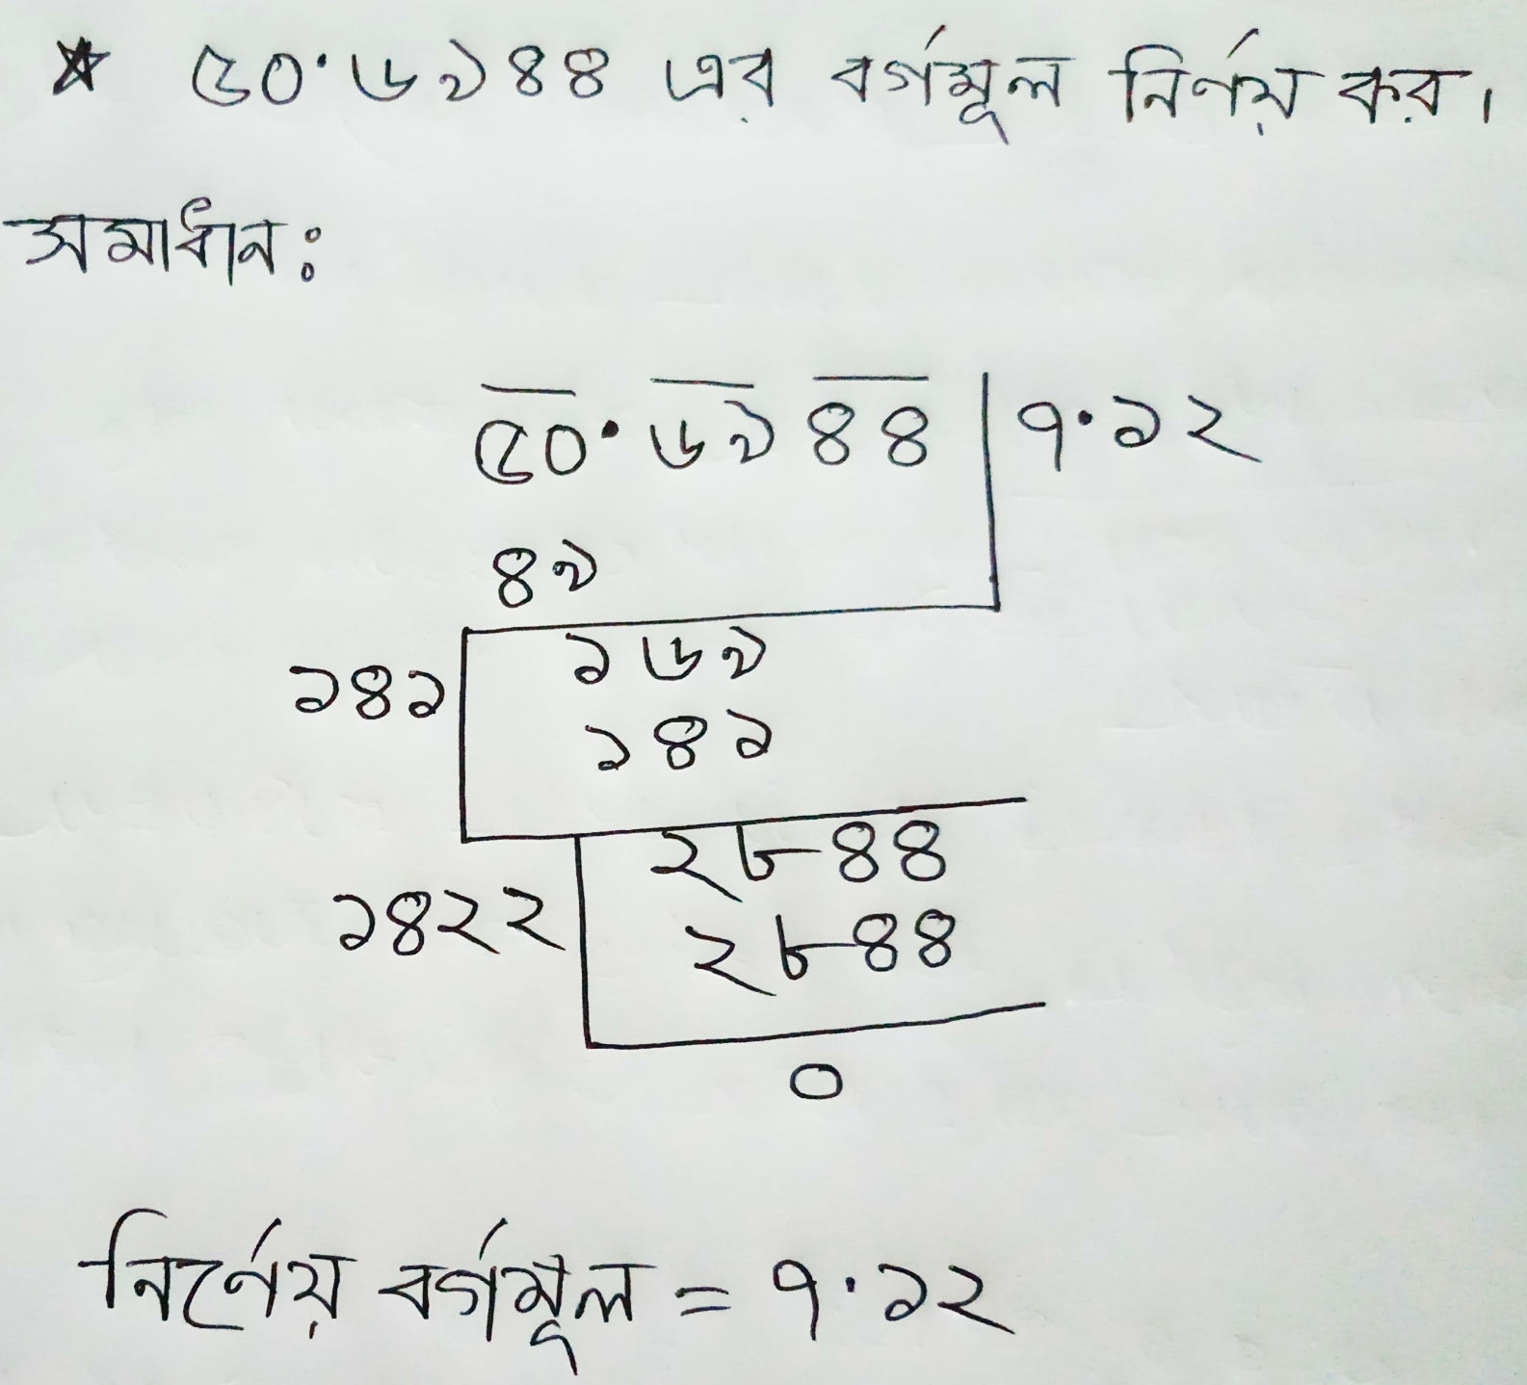

Slide 11

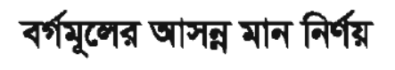
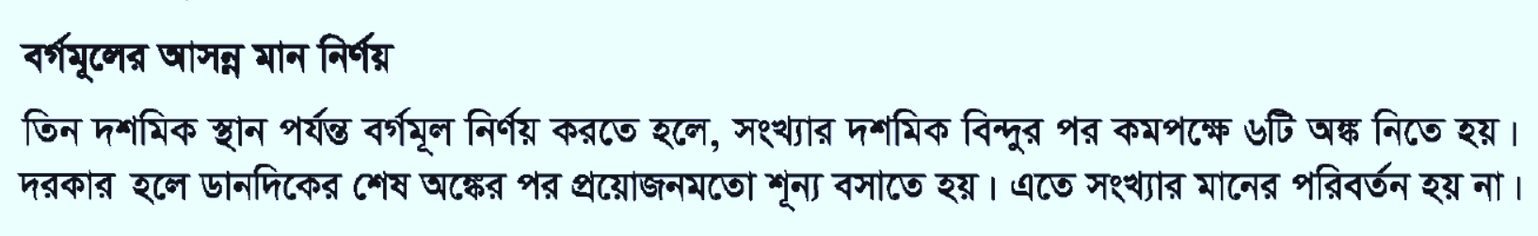
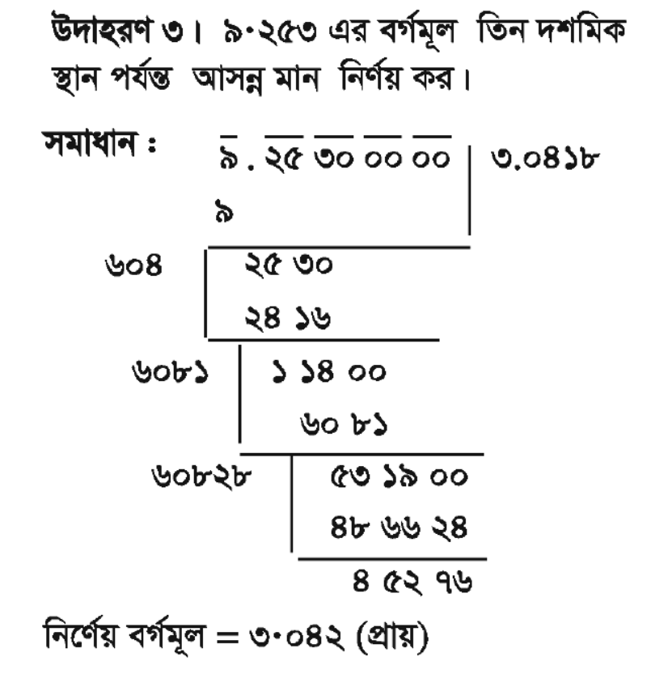

Slide 12
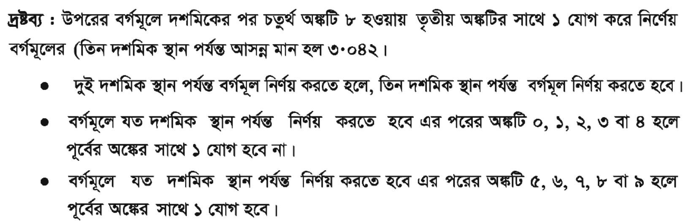


Slide 13
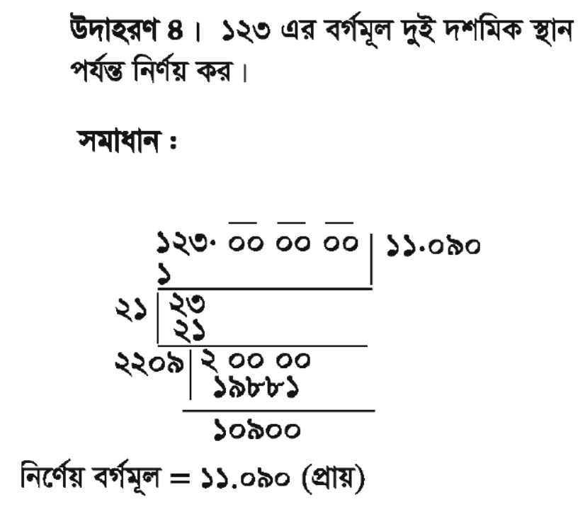

Slide 14

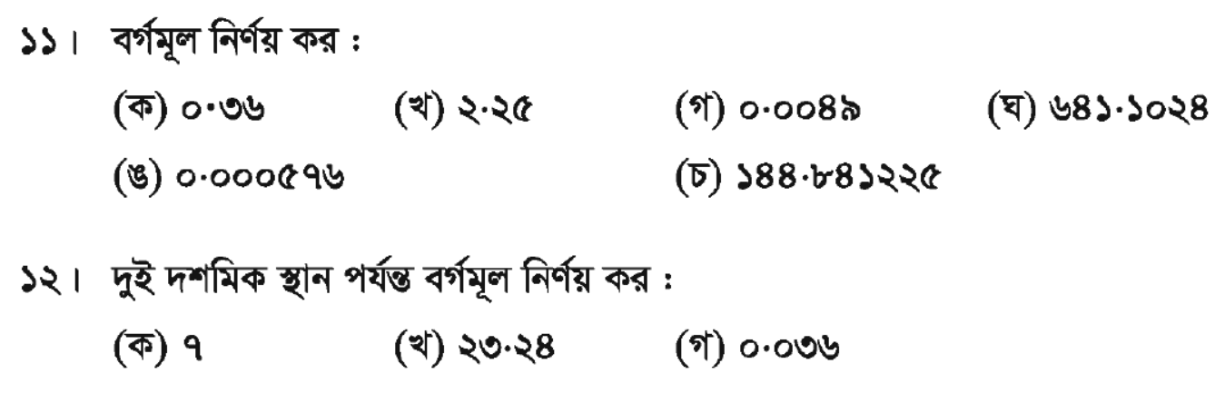
বাড়ির কাজ

Slide 15


সবাইকে ধন্যবাদ

